Slide 1
SOUDOBÝ SVĚT

Slide 2
CIVILIZAČNÍ SFÉRA
Oblasti ve světě, které vznikly v průběhu vývoje lidstva
Liší se od sebe jiným způsobem života, náboženstvím, chováním, kulturou

Slide 3
CIVILIZACE
Významy:
  Nejvyšší stadium společenského vývoje
  Jednotlivé globální společnosti, spojené stejnou kulturou, náboženstvím a životním stylem
  Technologický vývoj společnosti

Slide 4
CIVILIZAČNÍ SFÉRY
1. KŘESŤANSKÁ
2. PANISLÁMSKÁ
3. PANBUDDHISTICKÁ
4. HINDUISTICKÁ

Slide 5
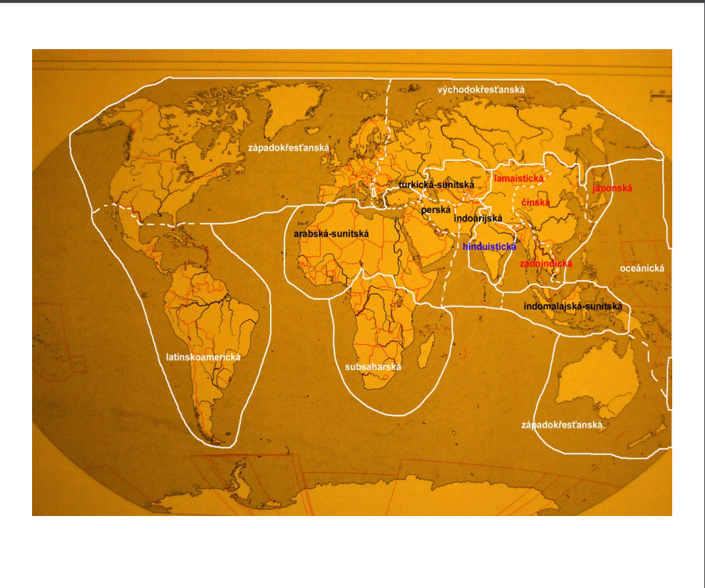
CIVILIZAČNÍ SFÉRY

Slide 6
KŘEŠŤANSKÁ CIVILIZAČNÍ SFÉRA
-vynikající ekonomické výsledky
-univerzální kultura, široce přijímaná v ostatních civilizačních sférách
-zasahuje do všech kontinentů
-šíří se díky univerzálnosti, úspěšnosti, ne jako ideologie v průběhu historie došlo k rozštěpení
– katolická, pravoslavná, protestanti

Slide 7
KŘEŠŤANSKÁ CIVILIZAČNÍ SFÉRA
1. Západokřesťanská (katolicko – protestantská) civilizace
2. Latinskoamerická (katolická) civilizace
3. Oceánická (katolicko-protestantská) civilizace
4. Subsaharská (křesťansko-animistická) civilizace
5. Východokřesťanská (pravoslavná – ortodoxní) civilizace

Slide 8
PANISLÁMSKÁ CIVILIZAČNÍ SFÉRA
-výrazné rozdíly mezi šiitskou a sunnitskou větví Islámu
-neproběhla reformace, zakonzervování učení, odmítání nového
- fundamentalismus
– další vývoj může směřovat k posilování islámské jednoty, spíše ale v rámci negativního vymezování vůči křesťanským civilizacím
-expanzivnost Islámu souvisí s koncepcí džihádu

Slide 9
PANISLÁMSKÁ CIVILIZAČNÍ SFÉRA
1. Arabská sunitská civilizace
2. Turkická sunitská civilizace
3. Perská šiitská civilizace
4. Indoárijská sunitská civilizace
5. Indomalajská sunitská civilizace

Slide 10
PANBUDDHISTICKÁ CIVILIZAČNÍ SFÉRA
-Buddhismus se dělí na Hinajánu-Theravádu, Mahajánu a Lamaismus
-vnitřní konflikty souvisí s rozpínavostí Číny
-mírumilovnost a tolerantnost, je proti expanzi
-přizpůsobivost modernímu světu vede k hospodářskému pokroku

Slide 11
PANBUDDHISTICKÁ CIVILIZAČNÍ SFÉRA
1. Zadoindická theravádová civilizace
2. Tibeto-Mongolská lamaistická civilizace
3. Čínská taoisticko-konfuciánsko-mahajánová civilizace
4. Japonská šintoisticko-mahajánová civilizace

Slide 12
HINDUISTICKÁ CIVILIZAČNÍ SFÉRA
- dnešní hinduistická civilizační sféra je přes vysokou lidnatost považována za natolik homogenní, že ji nelze dále členit
- vyčleňuje se pouze muslimská menšina
- myšlenka nenásilí zajišťuje neexpanzivnost civilizace
- hinduistou je třeba se narodit
- rasa –bílá, jazyk – mnoho jazykových dialektů, společný historický vývoj, 2. fáze a po DR, socio-ekonomické ukazatele jsou průměrné

